Slide 1
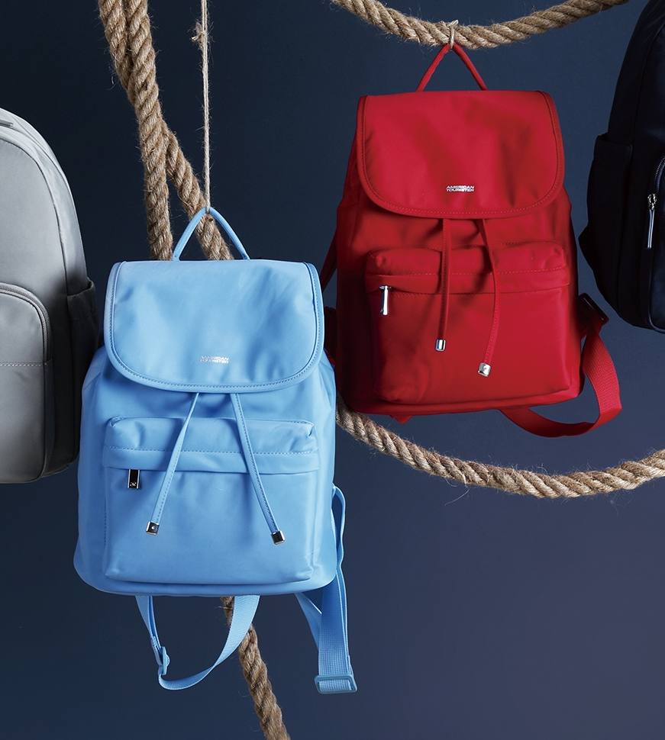

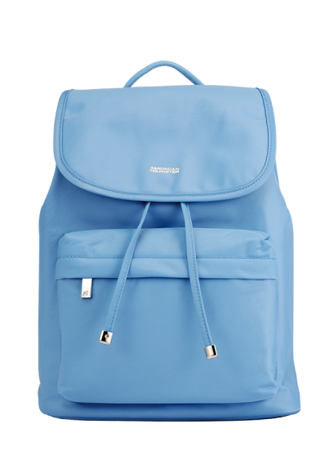
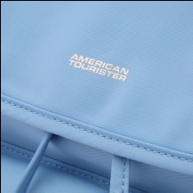
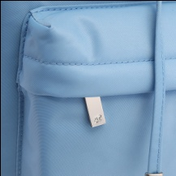
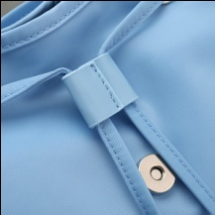
AT-1618G
美旅女包-浅蓝色
市场参考价： 469.00
批发价：000.00
参考尺寸： 340×260×165mm
材 质：织物
· 半圆提手，让提拿更舒适
· 抽绳设计，时尚与安全并存
· 桶型包体设计，让包身容纳更多

